Slide 1
Técnicas Estatísticas de Predição Sistemas de Informação Aula 25 Séries Temporais: Modelo Aditivo
ADRIANO FERRETI BORGATTO

Slide 2
Definições
Estudo de uma variável ao longo do tempo
Objetivos:
conhecer o comportamento da variável em função do tempo (tendência, sazonalidade, etc.);
fazer previsões (com base no conhecimento do passado, projetar a variável para o futuro)
variável dependente é uma variável quantitativa e a variável independente é uma variável de tempo
Abordagem via regressão

Slide 3
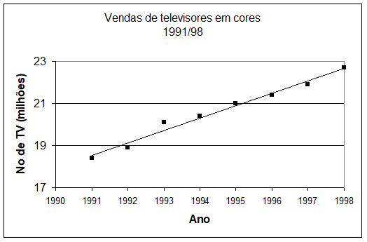
Definições
Exemplo: Considere as vendas de televisores em cores durante o período de 1991 a 1998.

Slide 4
Definições
Exemplo: Considere as vendas de televisores em cores durante o período de 1991 a 1998.
Importante: Pode-se fazer predições através do modelo de regressão estudado anteriormente, mas no caso de séries temporais, às vezes, utilizam-se dias da semana ou ano que são representados por letras ou números muito altos. Nestes casos, substitui a variável do eixo x por um “período de tempo”

Slide 5
Exemplo
Vendas trimestrais de uma joalheria: arquivo joalheria.csv
ANO TRIM VENDAS
1957 1 36
2 44
3 45
4 106
1958 1 38
2 46
3 47
4 112
1959 1 42
2 49
3 48
4 118
1960 1 42
2 50
3 51
4 118

Slide 6
Modelo
tendência
sazonalidade
y_{t} = β₀ + β₁T + β₂I₂ + β₃I₃ + β₄I₄ + e_{t}
I_{i} = 1 se i-ésimo trimestre;
I_{i} = 0 caso contrário (i = 2, 3, 4)

Slide 7
Dados com as variáveis indicadoras
ANO TRIM T VENDAS I2 I3 I4
1957 1 1 36 0 0 0
2 2 44 1 0 0
3 3 45 0 1 0
4 4 106 0 0 1
1958 1 5 38 0 0 0
2 6 46 1 0 0
3 7 47 0 1 0
4 8 112 0 0 1
1959 1 9 42 0 0 0
2 10 49 1 0 0
3 11 48 0 1 0
4 12 118 0 0 1
1960 1 13 42 0 0 0
2 14 50 1 0 0
3 15 51 0 1 0
4 16 118 0 0 1
y_{t} = β₀ + β₁T + β₂I₂ + β₃I₃ + β₄I₄ + e_{t}

Slide 8
Modelo Ajustado
= 34,95 + 0,65 T + 7,10 I₂ + 6,95 I₃ + 72,05 I₄
R² = 0,9978. Todos os coef. signif. (p < 0,05)
# Sintaxe para ajustar o modelo
library(data.table)
base <- fread(input = paste0("joalheria.csv"), header = T, na.strings = "NA", data.table = FALSE, dec=",")
base$T <- seq(1:nrow(base))
base$I <- as.factor(base$TRIM)
# Modelo
modelo <- lm(VENDAS ~ T + I, data=base)
summary(modelo)

Slide 9
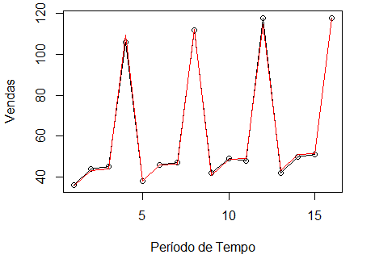
Modelo Ajustado
plot(base$T,base$VENDAS,xlab="Período de Tempo", ylab="Vendas")
lines(base$T,base$VENDAS, col = "black")
lines(base$T,modelo$fitted.values, col = "red")

Slide 10
Exemplo 2
Quantidade mensal de passageiros em voos internacionais: arquivo passageiros.csv
t | ano | mes | y
1 | 1949 | Jan | 112
2 | 1949 | Fev | 118
3 | 1949 | Mar | 132
4 | 1949 | Abr | 129
5 | 1949 | Mai | 121
6 | 1949 | Jun | 135
7 | 1949 | Jul | 148
8 | 1949 | Ago | 148
9 | 1949 | Set | 136
10 | 1949 | Out | 119
... | ... | ... | ...
90 | 1956 | Jun | 374
y : quantidade de passageiros (x 1.000)

Slide 11
Exemplo 2

Slide 12
Sintaxe
# Sintaxe para ajuste do modelo e análises gráficas
library(data.table)
base <- fread(input = paste0("passageiros.csv"), header = T, na.strings = "NA", data.table = FALSE, dec=",")
base$I <- as.factor(base$mes)
# Modelo
modelo <- lm(y ~ T + I, data=base)
summary(modelo)
plot(base$T,base$y,xlab="Período de Tempo", ylab="Passageiros (x1000)")
lines(base$T,base$y, col = "black",lwd=2)
lines(base$T,modelo$fitted.values, col = "red",lwd=2)
# Análise de Resíduos
plot(modelo$fitted.values,modelo$residuals,xlab="valores ajustados", ylab="resíduos")
abline(0,0)

Slide 13
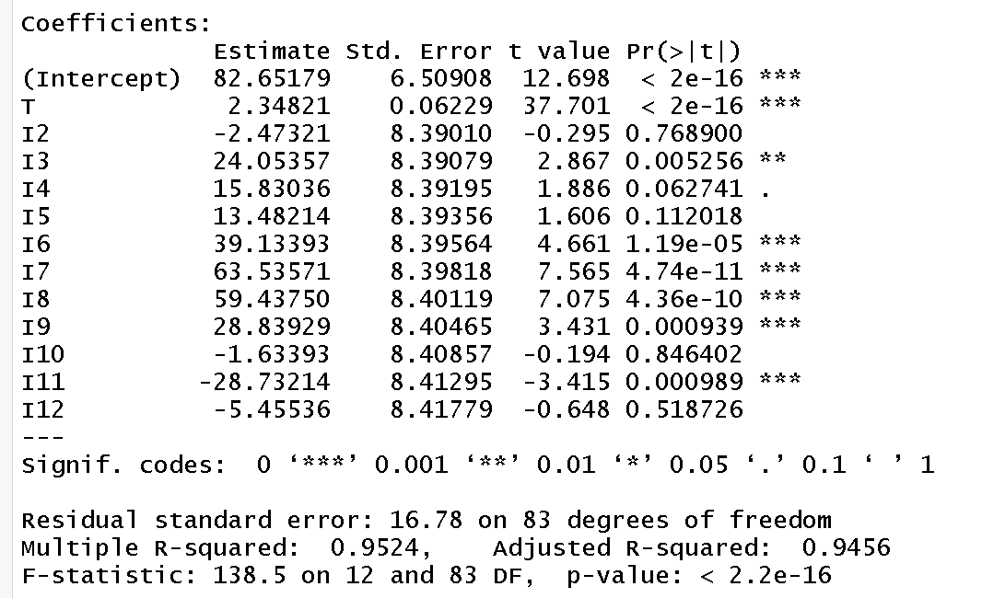
Resultados
= 82,7 + 2,3 T - 2,5 I₂ + 24,1 I₃ + 15,8 I₄ + 13,5 I₅ + 39,1 I₆ + .... - 5,5 I₁₂

Slide 14
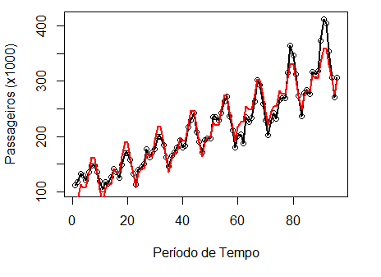
Resultados

Slide 15
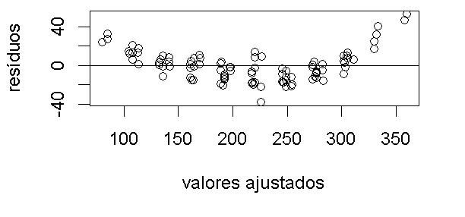
Resultados
Modelo Quadrático????

Slide 16
Exemplo 2: continuação
Refazer o Exemplo 2 retirando as 6 últimas observações para comparar a previsão com o valor real
# Sintaxe para comparar a eficiência do modelo
base1 <- base[-c(91:96),]
novo <- base[c(91:96),]
# Modelo
modelo1 <- lm(y ~ T + I, data=base1)
summary(modelo1)
previsao <- predict(modelo1, novo, interval = "prediction")
resultado <- cbind(novo,previsao)
resultado

Slide 17
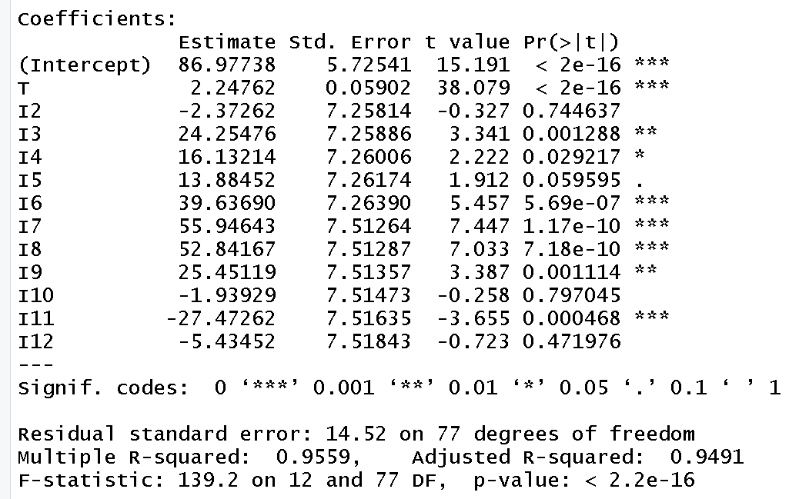
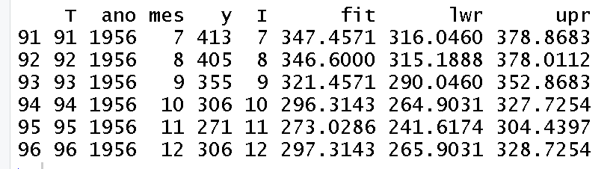
Resultados

